Slide 1





TRƯỜNG ĐẠI HỌC MỎ - ĐỊA CHẤT
KHOA CÔNG NGHỆ THÔNG TIN ĐỊA HỌC
DỮ LIỆU LỚN VÀ ỨNG DỤNG
PHÂN TÍCH HOẠT ĐỘNG KINH DOANH
CHUỖI SIÊU THỊ ĐIỆN MÁY
Nền tảng:Apache Hive| Ngôn ngữ:HiveQL
GIẢNG VIÊN HƯỚNG DẪN
SINH VIÊN THỰC HIỆN
THỜI GIAN BÁO CÁO
Nguyễn Văn Thắng
Hoàng Xuân Duẩn
Tháng 05, 2026
MSSV: 2221050668
Notes:
1

Slide 2












MỞ ĐẦU VÀ MỤC TIÊU ĐỀ TÀI
Vai trò của Big Data trong bán lẻ & Quy trình xây dựng hệ thống phân tích
Bối cảnh & Tầm quan trọng
Mục tiêu của Đề tài
Trong kỷ nguyên số, Big Data là chìa khóa giúp doanh nghiệp bán lẻ tối ưu hóa chiến lược kinh doanh.
Xây dựng hệ thống phân tích dữ liệu chuyên sâu cho Chuỗi Siêu thị Điện máy trên nền tảng Apache Hive.
Phân tích dữ liệu lớn giúp thấu hiểu sâu sắc hành vi khách hàng và dự báo xu hướng thị trường chính xác.
Giả lập bộ dữ liệu thực tế (>1000 bản ghi) bằng Python để thực nghiệm các kịch bản kinh doanh.
Nâng cao hiệu quả vận hành chuỗi siêu thị thông qua việc quản lý kho và dòng tiền dựa trên dữ liệu.
Thực thi 10 kịch bản phân tích chiến lược bằng HiveQL nhằm đưa ra các đề xuất tối ưu hóa (Insights).
BƯỚC 01
BƯỚC 02
BƯỚC 03
BƯỚC 04
Sinh Dữ liệu
Lưu trữ HDFS
Apache Hive
Truy vấn HiveQL
Sử dụng Python để giả lập dữ liệu giao dịch
Nạp dữ liệu vào hệ thống lưu trữ phân tán
Thiết lập Schema và quản lý kho dữ liệu
Thực thi 10 kịch bản phân tích dữ liệu lớn
Notes:
2

Slide 3



















THIẾT KẾ KIẾN TRÚC VÀ CẤU TRÚC DỮ LIỆU
Phân tích chi tiết 10 trường thông tin cốt lõi trong quy trình vận hành chuỗi siêu thị
Quy mô bộ dữ liệu: 1,000+ bản ghi
TÊN TRƯỜNG
KIỂU DỮ LIỆU
MÔ TẢ CHI TIẾT
ma_don_hang
STRING
Mã định danh duy nhất của mỗi hóa đơn bán hàng.
ma_khach_hang
STRING
Mã khách hàng để theo dõi tần suất và hành vi mua sắm.
ten_san_pham
STRING
Tên sản phẩm (Công nghệ, Điện lạnh, Gia dụng...).
danh_muc
STRING
Phân loại nhóm hàng hóa (Điện thoại, Laptop, TV...).
so_luong
INT
Số lượng sản phẩm cụ thể trong mỗi đơn hàng.
gia_ban
DOUBLE
Đơn giá niêm yết của sản phẩm (VND).
thanh_tien
DOUBLE
Tổng giá trị đơn hàng (Số lượng × Giá bán).
ngay_ban
STRING
Thời gian giao dịch (Định dạng: YYYY-MM-DD HH:MM:SS).
thanh_pho
STRING
Chi nhánh siêu thị theo địa giới tỉnh/thành phố.
hinh_thuc_tt
STRING
Phương thức thanh toán (Tiền mặt, Chuyển khoản, Ví điện tử).
Dữ liệu được cấu trúc tối ưu cho việc truy vấn phân tích trên Apache Hive.
Notes:
3

Slide 4



















QUY TRÌNH SETUP VÀ NẠP DỮ LIỆU VÀO HDFS
Triển khai trên môi trường Cloudera QuickStart — Upload CSV → HDFS → Apache Hive
Môi trường triển khai
Câu lệnh tạo bảng HiveQL
Cloudera QuickStart
Apache Hive
HDFS
Python (sinh dữ liệu)
CREATE TABLE ban_hang_dien_may (
ma_don_hang STRING, ma_khach_hang STRING,
ten_san_pham STRING, danh_muc STRING,
so_luong INT, gia_ban DOUBLE,
thanh_tien DOUBLE, ngay_ban STRING,
thanh_pho STRING, hinh_thuc_tt STRING
) ROW FORMAT DELIMITED
FIELDS TERMINATED BY ','
STORED AS TEXTFILE;
1
Upload CSV lên HDFS
Tải file dữ liệu mô phỏng lên hệ thống lưu trữ phân tán HDFS để chuẩn bị cho quá trình nạp vào Hive.
hdfs dfs -put du_lieu_ban_hang.csv /user/hive/warehouse/
2
Khởi động Hive CLI
4
Nạp dữ liệu vào bảng Hive
Mở giao diện dòng lệnh Hive để bắt đầu thực thi các câu lệnh HiveQL tạo bảng và quản lý dữ liệu.
Chuyển file CSV từ đường dẫn HDFS vào bảng đã tạo để bắt đầu thực thi các truy vấn phân tích.
$ hive
LOAD DATA INPATH '/user/hive/warehouse/du_lieu_ban_hang.csv' INTO TABLE ban_hang_dien_may;
3
Tạo bảng ban_hang_dien_may
KẾT QUẢ NẠP DỮ LIỆU THÀNH CÔNG
Định nghĩa schema đầy đủ 10 trường, định dạng ROW FORMAT DELIMITED, phân tách bằng dấu phẩy.
1
1000+
253 KB
10
File nạp thành công
Bản ghi dữ liệu
Tổng dung lượng
Trường dữ liệu
Notes:
4

Slide 5




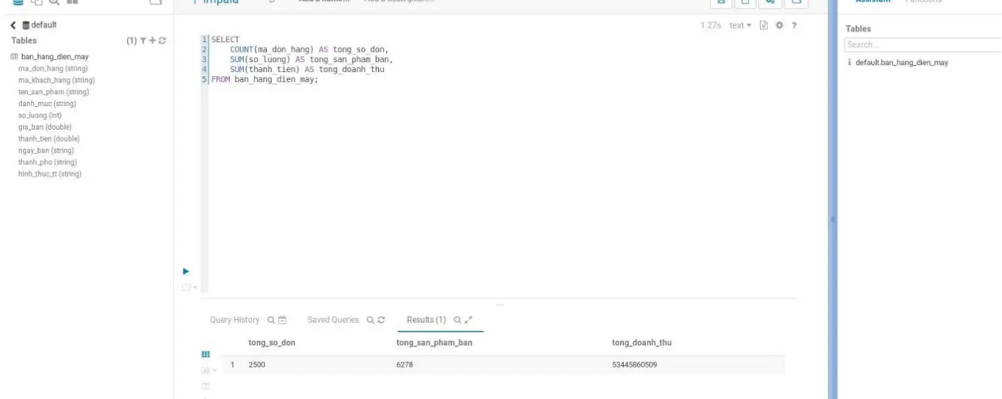



PHÂN TÍCH 1: THỐNG KÊ TỔNG DOANH SỐ TOÀN BỘ HỆ THỐNG
Thực thi truy vấn HiveQL & Trực quan hóa kết quả KPI vĩ mô
Mục đích phân tích
-- Truy vấn tổng hợp KPI hệ thống
SELECT
COUNT(ma_don_hang) AS tong_so_don,
SUM(so_luong) AS tong_san_pham_ban,
SUM(thanh_tien) AS tong_doanh_thu
FROM ban_hang_dien_may;
Nhận diện bức tranh tổng quan về quy mô hoạt động của chuỗi siêu thị thông qua các chỉ số:
Tổng quy mô doanh số và dòng tiền.
Số lượng giao dịch (đơn hàng).
Khối lượng hàng hóa lưu hành.
Ý nghĩa chiến lược
Cung cấp các chỉ số KPI vĩ mô cốt lõi cho Ban Giám đốc để:
Đánh giá sức khỏe tài chính tổng thể.
Làm nền tảng tính toán tăng trưởng.
Hoạch định ngân sách tái đầu tư.
TỔNG SỐ ĐƠN HÀNG
SẢN PHẨM ĐÃ BÁN
TỔNG DOANH THU
2,500
6,278
53.44BVND
Notes:
5

Slide 6




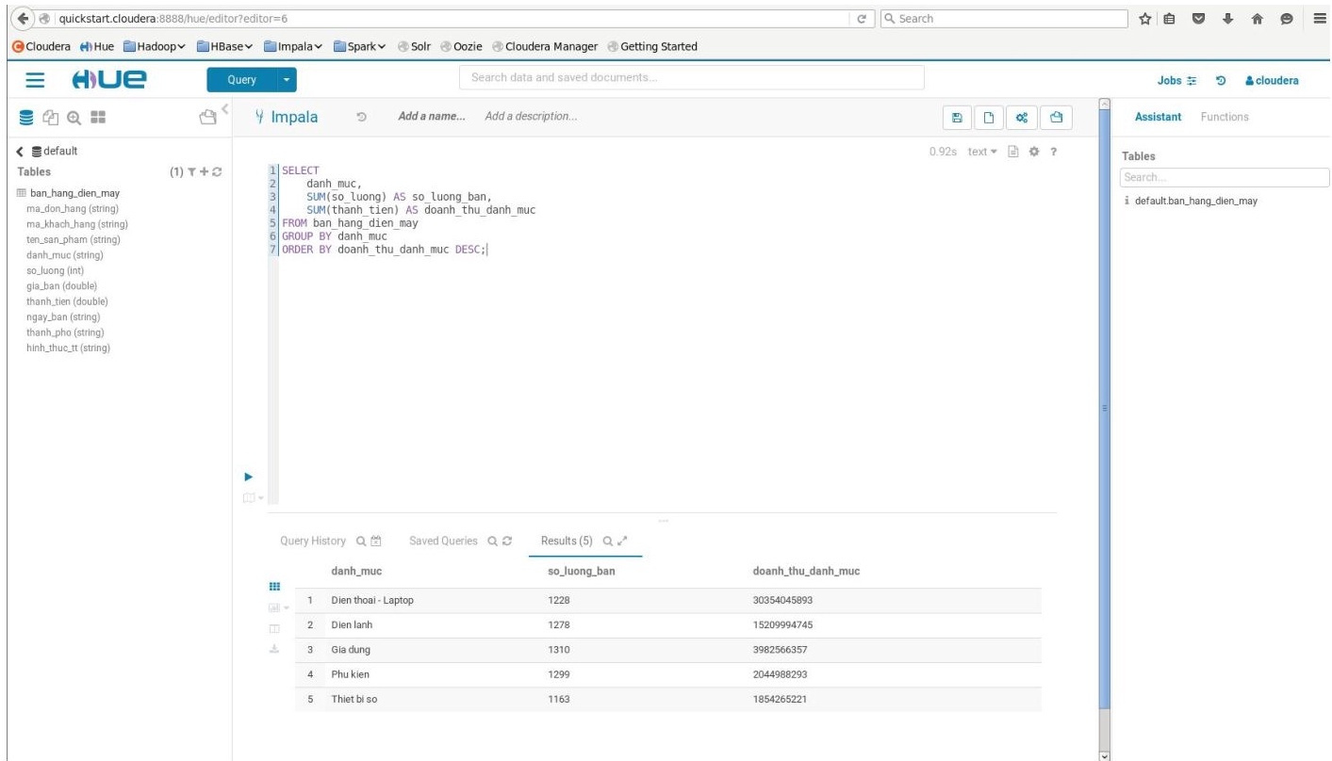



PHÂN TÍCH 2: DOANH THU VÀ SẢN LƯỢNG THEO DANH MỤC SẢN PHẨM
Thực thi truy vấn HiveQL & Trực quan hóa kết quả
Ý nghĩa chiến lược
KẾT QUẢ TRUY VẤN TRÊN CLOUDERA HUE
Mục đích: Xác định cơ cấu đóng góp doanh thu của từng nhóm ngành hàng, đánh giá thị hiếu thị trường chung.
Ý nghĩa: Chỉ ra nhóm ngành hàng mũi nhọn (Điện thoại, Laptop) giúp bộ phận thu mua tối ưu hạn mức nhập kho.
HiveQL Query
danh_muc,
SELECT
(so_luong)
,
SUM
AS
so_luong_ban
(thanh_tien)
SUM
AS
doanh_thu_danh_muc
FROM
ban_hang_dien_may
danh_muc
GROUP BY
doanh_thu_danh_muc
ORDER BY
;
DESC
Notes:
6

Slide 7








PHÂN TÍCH 3: TOP 20 SẢN PHẨM ĐEM LẠI DOANH THU CAO NHẤT
Thực thi truy vấn HiveQL & Trực quan hóa kết quả
Truy vấn HiveQL Phân tích
Ý nghĩa & Chiến lược Kinh doanh
SELECT ten_san_pham,
SUM(thanh_tien) AS tong_doanh_thu
FROM ban_hang_dien_may
GROUP BY ten_san_pham
ORDER BY tong_doanh_thu DESC
LIMIT 20;
Tối ưu Trade Marketing: Các sản phẩm này cần được ưu tiên vị trí trưng bày tại sảnh chính hoặc đầu các kệ hàng (End-cap).
Chiến dịch Website: Đặt banner quảng cáo và ưu tiên kết quả tìm kiếm cho Top 20 để tối đa hóa tỷ lệ chuyển đổi.
Quản trị tồn kho: Đảm bảo mức tồn kho an toàn (Safety Stock) cao hơn để tránh tình trạng đứt hàng cho các sản phẩm chủ lực.
Cross-selling: Sử dụng các sản phẩm này làm "mồi" để bán kèm các phụ kiện hoặc dịch vụ bảo hành mở rộng có biên lợi nhuận cao.
* Truy vấn thực hiện gom nhóm theo tên sản phẩm và tính tổng doanh thu để lọc ra các mặt hàng chủ lực.
Giá trị Thực tiễn
Mục đích Phân tích
Giúp Ban giám đốc tập trung nguồn lực vào nhóm sản phẩm mang lại 80% doanh thu theo nguyên lý Pareto, từ đó tối ưu hóa chi phí vận hành và quảng cáo.
Xác định danh tính cụ thể của 20 mã hàng đóng góp dòng tiền lớn nhất, từ đó phân loại nhóm sản phẩm "ngôi sao" (Star) trong danh mục kinh doanh.
Học phần: Dữ liệu lớn và ứng dụng | GVHD: Nguyễn Văn Thắng
Sinh viên: Hoàng Xuân Duẩn - MSSV: 2221050668
Notes:
7

Slide 8




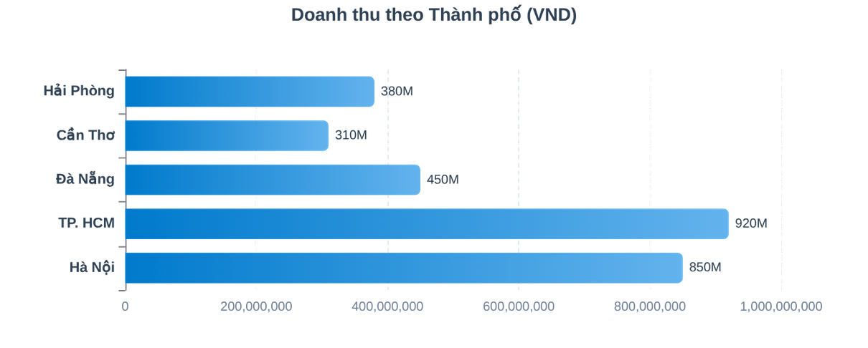

PHÂN TÍCH 4: SO SÁNH TÌNH HÌNH KINH DOANH GIỮA CÁC THÀNH PHỐ
Thực thi truy vấn HiveQL & Trực quan hóa kết quả kinh doanh theo vùng địa lý
SELECT thanh_pho,
SUM(thanh_tien) AS tong_doanh_thu,
COUNT(ma_don_hang) AS so_don_hang
FROM ban_hang_dien_may
GROUP BY thanh_pho
ORDER BY tong_doanh_thu DESC;
Mục đích phân tích
Đo lường năng lực tiêu thụ và độ phủ thương hiệu của chuỗi điện máy tại từng thị trường địa lý vùng miền để:
Ý nghĩa chiến lược
Dữ liệu là cơ sở để định hướng mở rộng mạng lưới phân phối:
* Biểu đồ mô phỏng tỷ trọng doanh thu giữa các thành phố lớn
Notes:
8

Slide 9





PHÂN TÍCH 5: THỐNG KÊ XU HƯỚNG SỬ DỤNG CÁC HÌNH THỨC THANH TOÁN
Thực thi truy vấn HiveQL & Phân tích hành vi tài chính khách hàng
Mục đích phân tích
Hiểu sâu sắc hành vi tài chính của khách hàng hiện đại.
Ghi nhận mức độchuyển đổi sốtrong thanh toán bán lẻ.
Đánh giá sự phổ biến của Ví điện tử so với Tiền mặt.
Truy vấn HiveQL (Payment Trends)
SELECT hinh_thuc_tt,
COUNT(*) AS so_luong_gd,
SUM(thanh_tien) AS tong_doanh_thu
FROM ban_hang_dien_may
GROUP BY hinh_thuc_tt
ORDER BY tong_doanh_thu DESC;
Ý nghĩa chiến lược
Cơ sở đàm phánphí chiết khấuvới các cổng thanh toán/ngân hàng.
Đẩy mạnh ưu đãi hoàn tiền (Cashback) cho phương thức mục tiêu.
Tối ưu hóa quy trình quản lý dòng tiền và rủi ro tiền mặt.
Notes:
9

Slide 10




PHÂN TÍCH 6: THỐNG KÊ DOANH THU BIẾN ĐỘNG THEO TỪNG THÁNG
Thực thi truy vấn HiveQL & Trực quan hóa kết quả
Mục đích Phân tích
Ý nghĩa Chiến lược
Phát hiện tính chu kỳ thời gian và xu hướng mùa vụ (Seasonality) của thị trường điện máy bán lẻ.
Lập kế hoạch tài chính: Dự phóng dòng tiền chính xác theo từng giai đoạn cao điểm/thấp điểm.
Nhận diện các thời điểm bùng nổ doanh số trong năm để chuẩn bị nguồn lực tối ưu.
Quản trị nhân sự: Bổ sung nhân viên thời vụ vào các tháng cao điểm cận Tết hoặc mùa Hè.
TRUY VẤN HIVEQL
Tối ưu Marketing: Tăng ngân sách quảng cáo đúng thời điểm khách hàng có nhu cầu mua sắm cao nhất.
SELECT
SUBSTR(ngay_ban, 1, 7) AS thang,
ROUND(SUM(thanh_tien), 2) AS tong_doanh_thu
FROM ban_hang_dien_may
GROUP BY thang
ORDER BY thang ASC;
Insight từ Dữ liệu:
Thị trường điện máy thường đạt đỉnh doanh thu vào tháng 1 (mua sắm Tết) và tháng 5-6 (nhu cầu điện lạnh tăng cao).
Notes:
10

Slide 11


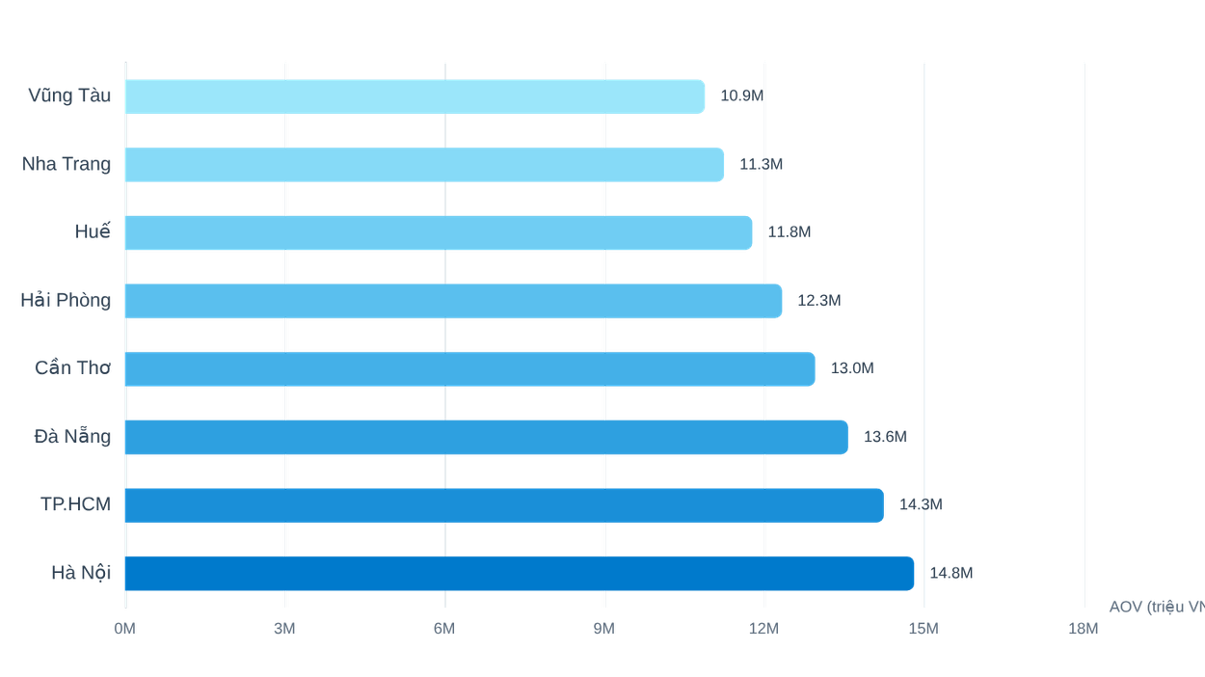










PHÂN TÍCH 7: GIÁ TRỊ ĐƠN HÀNG TRUNG BÌNH (AOV) THEO THÀNH PHỐ
Thực thi truy vấn HiveQL & Đo lường sức mua theo từng vùng miền địa lý
BIỂU ĐỒ AOV & SỐ ĐƠN HÀNG THEO THÀNH PHỐ
HIVEQL QUERY
-- AOV = Tổng doanh thu / Số đơn hàng
SELECT
thanh_pho,
COUNT
(ma_don_hang)
so_don_hang,
AS
(
(thanh_tien)
/
ROUND
SUM
COUNT
(ma_don_hang), 0)
AS
aov_trung_binh
FROM
ban_hang_dien_may
GROUP BY
thanh_pho
aov_trung_binh
ORDER BY
;
DESC
Chỉ số AOV là gì?
Average Order Value — giá trị trung bình mỗi lần giao dịch, phản ánh sức chi tiêu của khách tại từng địa phương.
AOV cao → Tiềm năng Up-selling
Thành phố có AOV lớn cho thấy khách sẵn sàng chi mạnh — ưu tiên triển khai chiến lược bán thêm và gói dịch vụ cao cấp.
Cross-selling
Up-selling
Phân bổ ngân sách
Vùng AOV thấp: gợi ý sản phẩm đi kèm tăng giá trị hóa đơn.
Vùng AOV cao: đẩy phiên bản cao cấp, combo bảo hành mở rộng.
Tập trung quảng cáo tại thị trường có AOV & lượng đơn cao nhất.
Notes:
11

Slide 12







PHÂN TÍCH 8: TOP 20 KHÁCH HÀNG VIP CHI TIÊU NHIỀU NHẤT
Thực thi truy vấn HiveQL & Trực quan hóa kết quả
HiveQL Query - Customer Loyalty Analysis
Nguyên lý Pareto 80/20
SELECT ma_khach_hang,
SUM(thanh_tien) AS tong_chi_tieu
FROM ban_hang_dien_may
GROUP BY ma_khach_hang
ORDER BY tong_chi_tieu DESCLIMIT 20;
Nhóm 20% khách hàng dẫn đầu thường đóng góp tới 80% tổng doanh thu của chuỗi điện máy.
Việc giữ chân một khách hàng VIP cũ có chi phí thấp hơn nhiều so với việc tìm kiếm một khách hàng mới.
Đề xuất chiến lược CSKH
Mục đích phân tích
Xây dựng Loyalty Programs: Phát hành thẻ VIP, tích điểm ưu đãi nhân đôi cho nhóm này.
Xác định nhóm khách hàng trung thành mang lại giá trị cao nhất cho hệ thống siêu thị.
Dịch vụ đặc quyền: Ưu tiên giao hàng hỏa tốc, hỗ trợ kỹ thuật tận nhà miễn phí và quà tặng tri ân các dịp lễ.
Sử dụng hàm tổng hợp SUM() kết hợp GROUP BY để tính lũy kế chi tiêu theo từng mã khách hàng.
Gửi thông báo sớm về các sản phẩm công nghệ mới (iPhone, Laptop flagship) trước khi mở bán rộng rãi.
Notes:
12

Slide 13












PHÂN TÍCH 9: XẾP HẠNG DOANH THU TRONG TỪNG DANH MỤC
Thực thi truy vấn HiveQL nâng cao & Xác định sản phẩm dẫn đầu
Mục đích & Kỹ thuật
Ý nghĩa chiến lược
Sử dụng hàm cửa sổ RANK() OVER (PARTITION BY...) để phân nhóm dữ liệu theo từng danh mục và xếp hạng sản phẩm dựa trên tổng doanh thu. Điều này giúp tìm ra "ngôi vương" của mỗi ngành hàng một cách chính xác nhất.
Giúp ban quản trị xác định "Sản phẩm số 1" trong từng nhánh danh mục riêng biệt. Từ đó, tối ưu hóa vị trí trưng bày tại siêu thị (Eye-level) và phân bổ ngân sách quảng cáo tập trung vào các mặt hàng chủ lực này.
-- Truy vấn HiveQL nâng cao
Mô phỏng kết quả Top 1
SELECT danh_muc, ten_san_pham, total_rev,
Danh mục
Sản phẩm dẫn đầu
Xếp hạng
RANK() OVER (
PARTITION BY danh_muc
Điện thoại
iPhone 15 Pro Max 256GB
ORDER BY total_rev DESC
Top 1
) as xep_hang
Laptop
MacBook Air M2 13-inch
FROM (
Top 1
SELECT danh_muc, ten_san_pham,
Điện lạnh
Tủ lạnh Samsung Inverter 400L
SUM(thanh_tien) as total_rev
Top 1
FROM ban_hang_dien_may
Gia dụng
Nồi chiên không dầu Philips
GROUP BY danh_muc, ten_san_pham
Top 1
) t;
Notes:
13

Slide 14









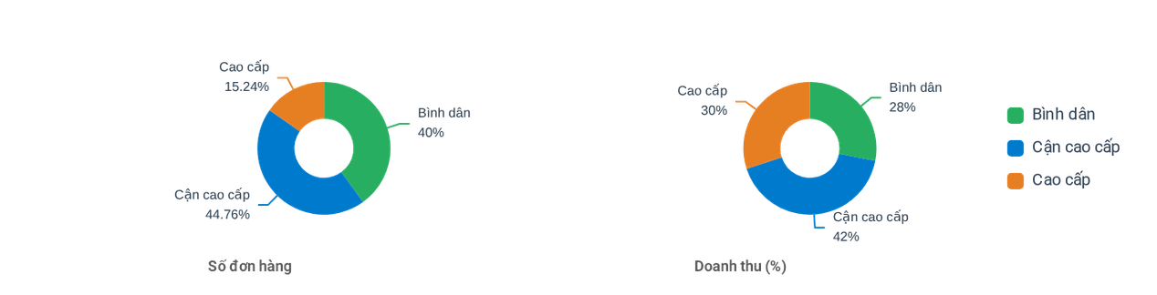

PHÂN TÍCH 10: PHÂN LOẠI ĐƠN HÀNG THEO QUY MÔ GIÁ TRỊ
Phân khúc thị trường giao dịch · Áp dụng CASE WHEN trong HiveQL · Định hướng thông điệp quảng cáo
HIVEQL — PHÂN LOẠI PHÂN KHÚC
Bình dân
Cận cao cấp
Cao cấp
-- Phân loại đơn hàng theo quy môSELECT
phan_khuc,
COUNT(*) AS so_don_hang,
ROUND(SUM(thanh_tien),0)
AS tong_doanh_thu,
ROUND(AVG(thanh_tien),0)
AS gia_tri_tb
FROM (
SELECT thanh_tien,
CASEWHEN thanh_tien < 5000000THEN 'Bình dân'WHEN thanh_tien < 20000000THEN 'Cận cao cấp'ELSE 'Cao cấp'END AS phan_khuc
FROM ban_hang_dien_may
) t
GROUP BY phan_khuc
ORDER BY tong_doanh_thu DESC;
< 5,000,000 VND
5M – 20,000,000 VND
> 20,000,000 VND
Đơn hàng giá trị thấp, tần suất mua cao. Tập trung vào phụ kiện, đồ gia dụng nhỏ. Tiếp cận bằng khuyến mãi giá sốc & flash sale.
Phân khúc chủ lực, chiếm tỷ trọng đơn hàng lớn nhất. Điện thoại tầm trung, máy lạnh. Ưu tiên ưu đãi trả góp 0% & bảo hành mở rộng.
Đơn hàng giá trị cao, tần suất thấp nhưng đóng góp doanh thu lớn. Laptop cao cấp, TV OLED. Tiếp cận bằng dịch vụ VIP & tư vấn 1-1.
PHÂN BỔ ĐƠN HÀNG & DOANH THU THEO PHÂN KHÚC (MINH HỌA)
Ý NGHĨA CHIẾN LƯỢC
Phân tích cơ cấu tệp khách hàng theo phân khúc giúp áp dụng đúng thông điệp quảng cáo: khuyến mãi giá rẻ cho phân khúc bình dân, ưu đãi trả góp 0% cho cận cao cấp và dịch vụ VIP cao cấp cho nhóm chi tiêu lớn.
Notes:
14

Slide 15














KẾT LUẬN VÀ ĐỀ XUẤT PHÁT TRIỂN
Tổng kết kết quả thực hiện và định hướng nâng cấp hệ thống trong tương lai
KẾT LUẬN CHUNG
ĐỊNH HƯỚNG PHÁT TRIỂN
Thực thi Big Data
Tối ưu hiệu suất
Hệ thống Apache Hive đã thực thi thành công việc lưu trữ và truy vấn khối lượng lớn dữ liệu bán hàng trên nền tảng HDFS.
Tích hợp Apache Spark SQL để tăng tốc độ xử lý dữ liệu theo thời gian thực (Real-time processing).
Hỗ trợ ra quyết định
Trực quan hóa dữ liệu
Sự kết hợp giữa Python và HiveQL cung cấp nền tảng vững chắc cho việc phân tích chiến lược dựa trên dữ liệu thực tế.
Kết nối với các công cụ BI như Tableau hoặc Power BI để tự động hóa các Dashboard báo cáo trực quan.
Kết quả phân tích
Tự động hóa báo cáo
Hoàn thành 10 kịch bản phân tích từ cơ bản đến nâng cao, mang lại cái nhìn toàn diện về hoạt động kinh doanh chuỗi siêu thị.
Xây dựng quy trình ETL tự động từ khâu thu thập dữ liệu thô đến khâu xuất báo cáo định kỳ phục vụ ban quản trị.
Notes:
15

